Slide 1

MÓDULO 1 · ENTIENDE LA ELECTRICIDAD DE LA MOTO
Clase 3
Batería, carga correcta y consumo parásito
Sales sabiendo si una batería sirve, cómo cargarla bien (incluida la de litio) y qué la descarga con la moto parada.
Prof. José Luis Orozco Cuautle
Electrónica y Servicio · electronicayservicio.com
Notes:
Bienvenida a la Clase 3: Batería, carga correcta y consumo parásito. Promesa: Sales sabiendo si una batería sirve, cómo cargarla bien (incluida la de litio) y qué la descarga con la moto parada. Recuerda las reglas: cámara opcional, preguntas en el chat y práctica con moto real.

Slide 2

Objetivos y agenda de hoy
Al terminar la clase podrás:
Agenda · 90 minutos
Distinguir baterías convencionales, AGM, gel y litio LiFePO4 y sus cuidados.
Determinar el estado de carga por voltaje en reposo y con prueba de arranque.
Cargar cada tipo de batería con el método y el cargador correctos.
Medir el consumo parásito y localizar el circuito que lo provoca.
0–8 | Repaso de diagramas y revisión de tareas
8–28 | Tipos de batería y estado de carga
28–45 | Prueba de arranque y carga correcta (plomo, AGM y litio)
45–65 | Consumo parásito: método y búsqueda del circuito
65–82 | Ejercicio en vivo: medir consumo parásito y quitar fusibles
82–90 | Seguridad, residuos, repaso y tarea
Notes:
Objetivos: Distinguir baterías convencionales, AGM, gel y litio LiFePO4 y sus cuidados. / Determinar el estado de carga por voltaje en reposo y con prueba de arranque. / Cargar cada tipo de batería con el método y el cargador correctos. / Medir el consumo parásito y localizar el circuito que lo provoca.. Agenda: 0–8 Repaso de diagramas y revisión de tareas; 8–28 Tipos de batería y estado de carga; 28–45 Prueba de arranque y carga correcta (plomo, AGM y litio); 45–65 Consumo parásito: método y búsqueda del circuito; 65–82 Ejercicio en vivo: medir consumo parásito y quitar fusibles; 82–90 Seguridad, residuos, repaso y tarea.

Slide 3
3.1 Tipos de batería de moto y cuándo usar cada una
Idea clave Convencional, AGM, gel y litio se ven parecidas, pero se prueban y se cargan distinto.
Espacio para imagen
Cuatro baterías lado a lado (convencional con tapones, AGM sellada, gel y litio) con etiqueta de cada tipo.
Convencional: lleva ácido líquido y requiere revisar nivel; la más económica.
AGM sellada: el ácido está en fibra de vidrio; no se rellena, aguanta vibración.
Gel: similar a AGM, más sensible a carga con voltaje alto.
Litio LiFePO4: ligera y potente, pero exige cargador y regulador adecuados.
Notes:
Tipos de batería de moto y cuándo usar cada una
IDEA CLAVE: Convencional, AGM, gel y litio se ven parecidas, pero se prueban y se cargan distinto.
La batería de moto trabaja más duro que la de auto en proporción a su tamaño: vibra mucho, se calienta junto al motor y muchas veces se queda semanas sin uso. Las convencionales llevan ácido líquido y tapones; son las más baratas, pero pierden agua y se sulfatan si se dejan descargadas. Las AGM, también llamadas selladas o libres de mantenimiento, retienen el electrolito en fibra de vidrio, soportan mejor la vibración y son las más comunes en motos nuevas.
Las de gel funcionan parecido a las AGM, pero toleran menos el voltaje alto de carga. Las de litio fosfato de hierro (LiFePO4) pesan hasta tres veces menos y dan mucha corriente de arranque, pero tienen reglas propias: necesitan cargador para litio, no aceptan modo de desulfatación y requieren que el regulador de la moto no sobrecargue. Antes de recomendar una batería al cliente, revisa qué tipo pide el fabricante y cómo usa la moto. Elegir mal la batería termina en garantía rechazada.
DILO ASÍ: Las baterías son como las llantas: todas son redondas, pero no le pones una de pista a una moto de reparto.
IMAGEN SUGERIDA: Cuatro baterías lado a lado (convencional con tapones, AGM sellada, gel y litio) con etiqueta de cada tipo.

Slide 4
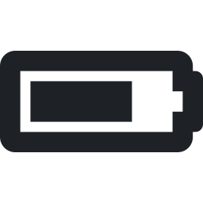
3.2 Estado de carga por voltaje en reposo
Idea clave Llena reposa en 12.6 V (convencional) o 12.8–13.0 V (AGM); menos significa falta de carga.
Espacio para imagen
Multímetro en bornes de una batería AGM marcando 12.84 V, con tabla de porcentaje de carga al lado.
Deja reposar 1 a 2 horas después de cargar o rodar: elimina la carga superficial.
Convencional llena: ≈12.6 V. AGM llena: 12.8–13.0 V (referencia Yuasa).
Por debajo de 12.4 V ya necesita carga; debajo de 11.5 V puede requerir cargador especial.
El voltaje dice carga, no salud: la batería se confirma con prueba de arranque.
Notes:
Estado de carga por voltaje en reposo
IDEA CLAVE: Llena reposa en 12.6 V (convencional) o 12.8–13.0 V (AGM); menos significa falta de carga.
La primera prueba de cualquier batería es el voltaje en reposo, también llamado voltaje de circuito abierto. Se mide en los bornes con todo apagado y después de que la batería descansó, porque justo después de cargarla o de rodar la moto aparece una carga superficial que infla la lectura. El fabricante Yuasa indica que una AGM llena reposa entre 12.8 y 13.0 V y una convencional alrededor de 12.6 V. Si marca menos de 12.4 V, ya está pidiendo carga.
Ese voltaje indica cuánta carga tiene, no si está sana. Una batería con placas sulfatadas puede marcar 12.7 V y desplomarse en cuanto se da marcha. Por eso el voltaje en reposo es solo el primer paso. Si una batería está por debajo de 11.5 V, el manual de Yuasa advierte que puede requerir un cargador o procedimiento especial para recuperarla. Registra el valor en la orden de servicio: es un dato que el cliente entiende y que justifica la siguiente prueba.
DILO ASÍ: El voltaje en reposo es como ver el nivel del tanque de gasolina: te dice cuánto hay, no si el motor está sano.
IMAGEN SUGERIDA: Multímetro en bornes de una batería AGM marcando 12.84 V, con tabla de porcentaje de carga al lado.

Slide 5
3.3 Prueba de arranque y prueba de carga
Idea clave La batería se juzga trabajando: mide cuánto cae el voltaje al dar marcha y cómo se recupera.
1
2
Espacio para imagen
Multímetro en modo MIN/MAX conectado a la batería mientras se oprime el botón de arranque, mostrando 10.4 V mínimo.
Con batería llena, da marcha 5 segundos y registra el voltaje mínimo.
Criterio práctico: si baja de ≈9.5–10 V con motor de arranque sano, la batería está débil.
3
4
Probador de conductancia: rápido, pero ingresa el tipo y capacidad correctos.
Si la caída es grande, revisa cables y tierras antes de condenar la batería.
Notes:
Prueba de arranque y prueba de carga
IDEA CLAVE: La batería se juzga trabajando: mide cuánto cae el voltaje al dar marcha y cómo se recupera.
Una batería sana mantiene el voltaje cuando se le exige corriente. La prueba más accesible para el taller es la prueba de arranque: con la batería cargada, se conecta el multímetro en los bornes, se desconecta la inyección o el encendido si el manual lo permite, y se da marcha por unos segundos. El voltaje mínimo que aparece dice mucho. Como criterio práctico de taller, si cae por debajo de nueve y medio a diez volts con un motor de arranque sano, la batería no está entregando lo que debe.
Los probadores de conductancia dan un resultado rápido, pero solo si se configura bien el tipo de batería y su capacidad. Ninguna prueba sustituye el sentido común: si la batería cae mucho, primero revisa la caída de tensión en cables y tierras que aprendiste en la Clase 1, porque un borne flojo produce el mismo síntoma. Después de una prueba de carga, repite la medición en reposo a la hora: si no recupera, la batería tiene daño interno. Documenta ambas lecturas para el cliente.
DILO ASÍ: Probar una batería en reposo es como pesar a un cargador sin bulto: la verdad aparece cuando carga el costal.
IMAGEN SUGERIDA: Multímetro en modo MIN/MAX conectado a la batería mientras se oprime el botón de arranque, mostrando 10.4 V mínimo.

Slide 6
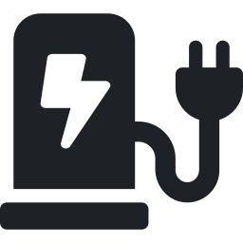
3.4 Cómo cargar bien una batería de plomo o AGM
Idea clave Carga lenta a una décima de la capacidad con cargador inteligente; la carga rápida acorta su vida.
Espacio para imagen
Cargador inteligente para motos conectado a una batería AGM, pantalla en etapa de absorción, con etiqueta de capacidad visible.
Corriente típica: 1/10 de la capacidad (batería de 5 Ah → 0.5 A).
Cargador inteligente con modo AGM: corta y pasa a mantenimiento.
Las baterías nuevas de activación requieren su procedimiento de llenado y reposo.
Carga en lugar ventilado, lejos de chispas; el hidrógeno es explosivo.
Notes:
Cómo cargar bien una batería de plomo o AGM
IDEA CLAVE: Carga lenta a una décima de la capacidad con cargador inteligente; la carga rápida acorta su vida.
Las baterías de moto son pequeñas, de 3 a 14 amperes hora en la mayoría de los modelos de trabajo, y no toleran los cargadores de auto de alta corriente. La regla práctica es cargar con una corriente cercana a una décima parte de la capacidad: una batería de 5 amperes hora se carga a medio ampere. Un cargador inteligente para motos detecta el estado, carga en etapas, se detiene al llenar y pasa a un modo de mantenimiento que puede quedarse conectado semanas.
Las baterías AGM que se venden secas con su paquete de ácido requieren un procedimiento de activación: llenado completo, reposo y carga inicial según el fabricante. Saltarse ese paso es la razón número uno de baterías nuevas que fallan al mes. Carga siempre en un lugar ventilado, porque al final de la carga se libera hidrógeno. Y nunca conectes o desconectes el cargador con este encendido: la chispa puede provocar una explosión. Revisa la etiqueta de la batería antes de elegir corriente.
DILO ASÍ: Cargar una batería de moto con cargador de auto es como llenar un garrafón con la manguera del bombero.
IMAGEN SUGERIDA: Cargador inteligente para motos conectado a una batería AGM, pantalla en etapa de absorción, con etiqueta de capacidad visible.

Slide 7
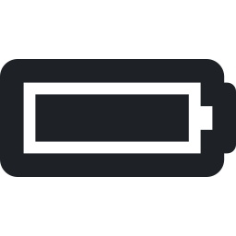
3.5 Baterías de litio LiFePO4: reglas que no se rompen
Idea clave Cárgalas a 14.2–14.6 V con cargador para litio; el modo desulfatar de plomo puede dañarlas.
Espacio para imagen
Batería LiFePO4 de moto junto a un cargador con modo LITHIUM seleccionado y advertencia de no desulfatar.
Cargador con modo litio; sin desulfatación ni ecualización (15.3–15.8 V).
Revisa el voltaje de carga de la moto: si pasa de ≈14.6 V, corrige el regulador.
Traen BMS: protege celdas, pero no corrige un cargador inadecuado.
En frío pueden "despertar" lentas; sigue el procedimiento del fabricante.
Notes:
Baterías de litio LiFePO4: reglas que no se rompen
IDEA CLAVE: Cárgalas a 14.2–14.6 V con cargador para litio; el modo desulfatar de plomo puede dañarlas.
Las baterías de litio fosfato de hierro se volvieron populares en motos deportivas y de aventura por su bajo peso. Una batería de 12 V de este tipo tiene cuatro celdas en serie y se carga entre 14.2 y 14.6 V. Muchos cargadores para plomo incluyen modos de desulfatación o ecualización que aplican pulsos de 15.3 a 15.8 V; esos pulsos pueden dañar las celdas. Por eso la regla es usar un cargador con modo litio y sin funciones de desulfatación.
El sistema de carga de la moto también importa. Si el regulador entrega más de lo que acepta la batería de litio, la vida útil se acorta. Antes de instalar una batería de litio, mide el voltaje de carga a 3,000 o 5,000 rpm y compáralo con la especificación de la batería. Estas baterías traen un sistema de administración (BMS) que protege a las celdas, pero no hace milagros con un cargador o regulador inadecuado. Explícale al cliente estas condiciones antes de vender la batería.
DILO ASÍ: La batería de litio es como un motor de alto rendimiento: rinde más, pero solo con el aceite que pide el fabricante.
IMAGEN SUGERIDA: Batería LiFePO4 de moto junto a un cargador con modo LITHIUM seleccionado y advertencia de no desulfatar.

Slide 8

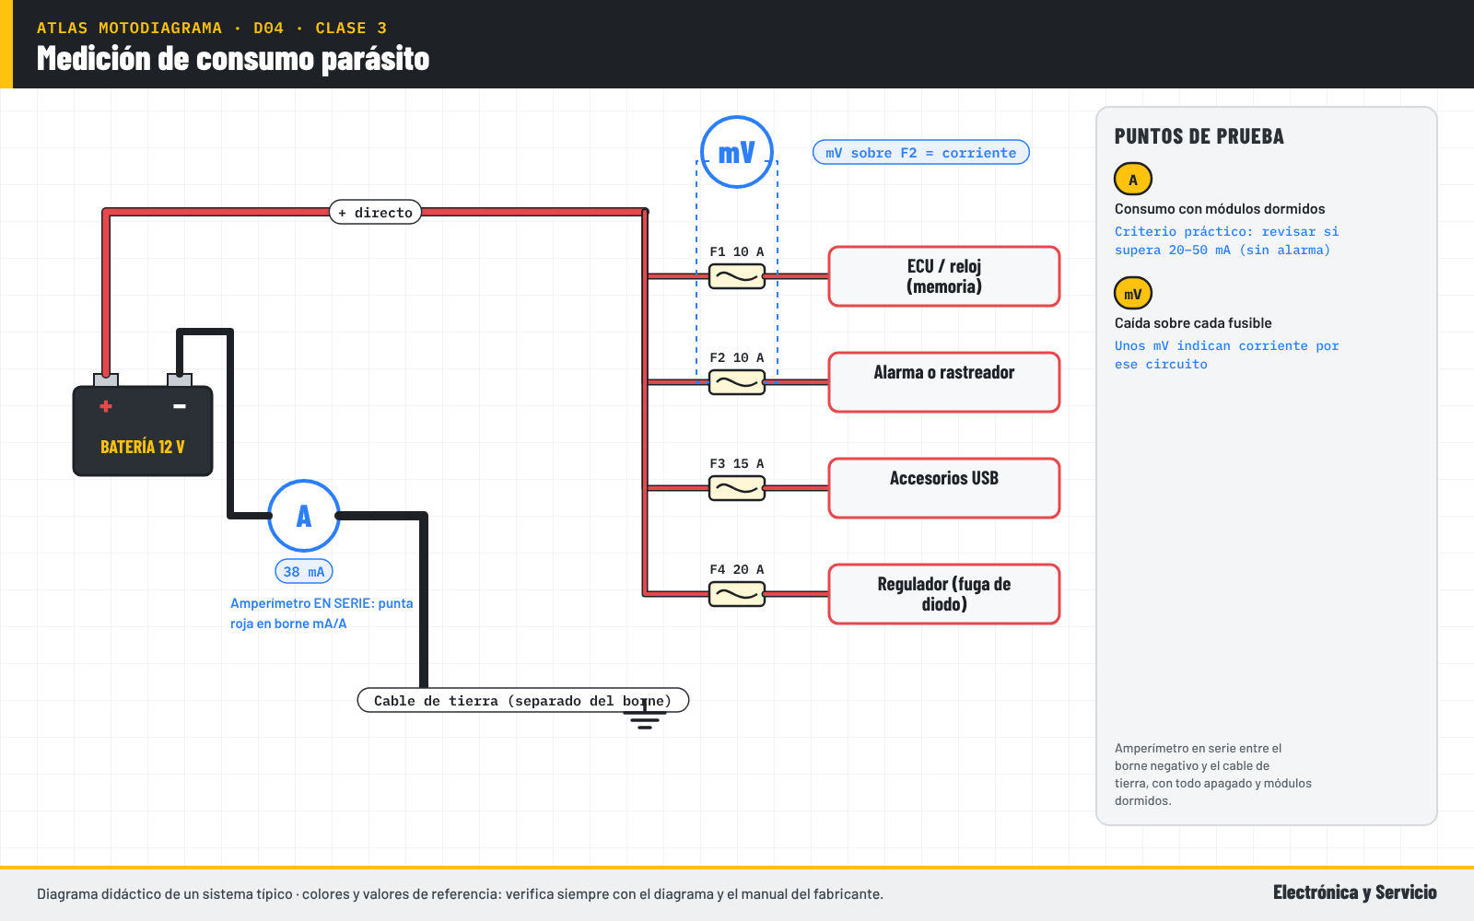
3.6 Consumo parásito: método correcto de medición
Idea clave Amperímetro en serie en el negativo, espera a que los módulos duerman y lee en miliamperes.
1
2
Todo apagado; amperímetro en serie entre borne negativo y cable de tierra.
Empieza en escala de 10 A y baja a mA cuando la lectura sea pequeña.
3
4
Espera de 1 a 10 minutos: ECU, tablero y alarma tardan en dormir.
Criterio práctico: preocúpate arriba de 20–50 mA (más si tiene alarma o GPS).
Notes:
Consumo parásito: método correcto de medición
IDEA CLAVE: Amperímetro en serie en el negativo, espera a que los módulos duerman y lee en miliamperes.
El consumo parásito es la corriente que sigue saliendo de la batería con la moto apagada. Algo de consumo es normal en motos con reloj, ECU o alarma, pero cuando es excesivo la batería amanece descargada. Para medirlo se apaga todo, se desconecta el cable de tierra de la batería y se intercala el amperímetro en serie entre el borne y el cable. Se empieza en la escala de 10 amperes por seguridad y, cuando la lectura es pequeña, se cambia a miliamperes.
Hay que tener paciencia: muchos módulos tardan varios minutos en dormir y en ese tiempo consumen más. Como referencia, un blog técnico de baterías sugiere preocuparse cuando el consumo pasa de 20 a 50 miliamperes en una moto sin alarma ni rastreador. El dato que manda está en el manual del modelo. Haz la cuenta para el cliente: una batería de 6 amperes hora con 50 miliamperes de consumo se vacía en unos cinco días, un ejemplo que se entiende de inmediato.
DILO ASÍ: Es como una llave de agua que gotea: no la oyes, pero en una semana te vacía el tinaco.
IMAGEN SUGERIDA: Multímetro en escala de mA conectado en serie entre el borne negativo y el cable de tierra, marcando 38 mA.

Slide 9

3.7 Encuentra el circuito que consume
Idea clave Mide la caída de tensión sobre cada fusible: el que marca milivolts es el que tiene consumo.
Espacio para imagen
Multímetro en escala de mV con puntas sobre las dos caras de un fusible tipo navaja, marcando 1.8 mV.
Con el amperímetro conectado, retira fusibles uno a uno y observa cuál baja el consumo.
Más rápido: mide milivolts sobre cada fusible sin quitarlo.
Revisa accesorios: alarmas, cargadores USB, luces y rastreadores mal conectados.
Causas internas: regulador con diodo en fuga y relevadores pegados.
Notes:
Encuentra el circuito que consume
IDEA CLAVE: Mide la caída de tensión sobre cada fusible: el que marca milivolts es el que tiene consumo.
Una vez que confirmaste un consumo alto, hay que encontrar el circuito responsable. El método clásico es dejar el amperímetro conectado y retirar fusibles uno por uno hasta que el consumo baje. Funciona, pero cada vez que quitas un fusible puedes despertar módulos y reiniciar el tiempo de espera. Un método más fino es medir, con el multímetro en milivolts, la caída de tensión sobre cada fusible sin retirarlo: el fusible que muestra unos milivolts tiene corriente pasando. Así revisas todo el tablero de fusibles en un par de minutos.
En motos, los culpables más comunes no vienen de fábrica: alarmas genéricas, cargadores USB conectados directo a batería, luces decorativas y rastreadores mal instalados. También hay causas internas, como un regulador-rectificador con un diodo en fuga que consume corriente hacia el estator con la moto apagada, o un relevador que se quedó pegado. Si el consumo no desaparece con ningún fusible, revisa los circuitos que salen directo de la batería sin fusible: regulador, motor de arranque y accesorios improvisados. Desconéctalos uno a uno.
DILO ASÍ: Es como encontrar al que deja la luz prendida en la casa: apagas cuarto por cuarto hasta que el medidor se detiene.
IMAGEN SUGERIDA: Multímetro en escala de mV con puntas sobre las dos caras de un fusible tipo navaja, marcando 1.8 mV.

Slide 10

3.8 Bornes, tierras, seguridad y residuos de batería
Idea clave Un borne flojo imita una batería mala; limpia, aprieta y protege antes de condenar nada.
Espacio para imagen
Antes y después de un borne de batería sulfatado, limpio y protegido con grasa dieléctrica.
Limpia el sulfato con cepillo y bicarbonato; enjuaga sin mojar el interior.
Aprieta con el torque indicado y protege con grasa dieléctrica o vaselina.
Lentes y guantes: el ácido quema y el hidrógeno explota.
Las baterías de plomo-ácido son residuo peligroso: entrégalas a centro de acopio.
Notes:
Bornes, tierras, seguridad y residuos de batería
IDEA CLAVE: Un borne flojo imita una batería mala; limpia, aprieta y protege antes de condenar nada.
Muchos diagnósticos de batería mala terminan siendo un borne sulfatado o una tierra floja. El sulfato es un polvo blanco o verdoso que aumenta la resistencia en el punto donde se necesita pasar más corriente. Se limpia con cepillo de alambre y una mezcla de agua con bicarbonato, cuidando que no entre al interior de baterías con tapones. Después se aprietan los tornillos con firmeza sin barrer la rosca y se protegen con grasa dieléctrica o vaselina para retrasar la corrosión.
La seguridad no es opcional: el electrolito es ácido sulfúrico y puede quemar piel y ojos, y durante la carga se produce hidrógeno. Trabaja con lentes y guantes, en lugar ventilado y sin chispas cerca. Las baterías de plomo-ácido usadas se consideran residuo peligroso por su contenido de plomo y ácido; no se tiran a la basura, se entregan a un centro de acopio o al proveedor. Ofrecer al cliente el manejo responsable de su batería vieja da confianza y es un detalle profesional.
DILO ASÍ: Un borne sulfatado es como una puerta oxidada: por más fuerte que empujes, no abre completa.
IMAGEN SUGERIDA: Antes y después de un borne de batería sulfatado, limpio y protegido con grasa dieléctrica.

Slide 11

Ejercicio en vivo
Medir consumo parásito y encontrar el circuito
Paso 1
Paso 2
Paso 3
Paso 4
Mide el voltaje en reposo de la batería y anótalo en el formato de inspección.
Conecta el multímetro en serie en el negativo (escala 10 A), espera a que los módulos duerman y baja a mA.
Si el consumo es alto, mide milivolts sobre cada fusible para ubicar el circuito.
Calcula en cuántos días se vaciaría la batería y explícalo como si fuera al cliente.
Notes:
Ejercicio en vivo: Práctica: medir consumo parásito y encontrar el circuito
1. Mide el voltaje en reposo de la batería y anótalo en el formato de inspección.
2. Conecta el multímetro en serie en el negativo (escala 10 A), espera a que los módulos duerman y baja a mA.
3. Si el consumo es alto, mide milivolts sobre cada fusible para ubicar el circuito.
4. Calcula en cuántos días se vaciaría la batería y explícalo como si fuera al cliente.
Seguridad: extintor cerca, puntas tipo aguja, puentes con fusible.

Slide 12

Tarea de la semana y errores comunes
Tarea de la semana
Errores comunes
Haz prueba de voltaje en reposo y de arranque a 3 baterías y clasifícalas con el semáforo.
Mide el consumo parásito de una moto con alarma o accesorios y documenta el valor.
Revisa el tipo de batería y el cargador que usas en el taller; anota si sirve para AGM y litio.
Limpia y protege los bornes de una moto y toma foto de antes y después.
Medir el voltaje justo después de cargar (carga superficial).
Cargar una batería de moto con cargador de auto a corriente alta.
Usar modo desulfatar en una batería de litio.
Leer el consumo parásito antes de que los módulos se duerman.
Notes:
Tarea: Haz prueba de voltaje en reposo y de arranque a 3 baterías y clasifícalas con el semáforo. / Mide el consumo parásito de una moto con alarma o accesorios y documenta el valor. / Revisa el tipo de batería y el cargador que usas en el taller; anota si sirve para AGM y litio. / Limpia y protege los bornes de una moto y toma foto de antes y después.. Errores comunes: Medir el voltaje justo después de cargar (carga superficial). / Cargar una batería de moto con cargador de auto a corriente alta. / Usar modo desulfatar en una batería de litio. / Leer el consumo parásito antes de que los módulos se duerman..

Slide 13

Repaso: 4 preguntas
1. Una batería AGM completamente cargada en reposo marca aproximadamente:
☐ A) 14.4 V ☐ B) 12.8 a 13.0 V ☐ C) 10.5 V ☐ D) 11.5 V
2. ¿Qué modo de cargador puede dañar una batería de litio LiFePO4?
☐ A) Desulfatación o ecualización ☐ B) Mantenimiento a 13.6 V ☐ C) Carga a 1/10 de la capacidad ☐ D) Modo litio
3. Para medir consumo parásito el amperímetro se conecta:
☐ A) En serie entre el borne negativo y el cable de tierra ☐ B) Sobre el fusible principal en escala de ohms ☐ C) Del positivo al chasis ☐ D) En paralelo en los bornes
4. Un fusible que marca 2 mV de caída con la moto apagada indica que:
☐ A) La batería está llena ☐ B) Por ese circuito está pasando corriente ☐ C) El circuito está perfecto ☐ D) El fusible está fundido
Notes:
RESPUESTAS
1. Una batería AGM completamente cargada en reposo marca aproximadamente: → Respuesta: B) 12.8 a 13.0 V
2. ¿Qué modo de cargador puede dañar una batería de litio LiFePO4? → Respuesta: A) Desulfatación o ecualización
3. Para medir consumo parásito el amperímetro se conecta: → Respuesta: A) En serie entre el borne negativo y el cable de tierra
4. Un fusible que marca 2 mV de caída con la moto apagada indica que: → Respuesta: B) Por ese circuito está pasando corriente

Slide 14
Frase de cierre
“Antes de vender una batería, demuestra con números por qué la necesita: eso es vender con confianza.”
Próxima clase · Clase 4. Sistema de carga: estator, volante y regulador
Sales diagnosticando cualquier sistema de carga de moto, monofásico o trifásico, con 4 pruebas en orden.
Notes:
Cierre: Antes de vender una batería, demuestra con números por qué la necesita: eso es vender con confianza. Recuerda la tarea y el canal de dudas. Próxima clase: Sistema de carga: estator, volante y regulador

